Slide 1
10 godina e-Dnevnika
Notes:
Dobro jutro svima,
Sve vas lijepo pozdravljam I zahvaljujem što ste došo ovako rano na prvo interaktivno predavanje u skolpu ovogodišnjeg CUC-a kojim ćemo obilježiti 10 godine od uvođenja e-Dnevnika u škole.

Slide 2
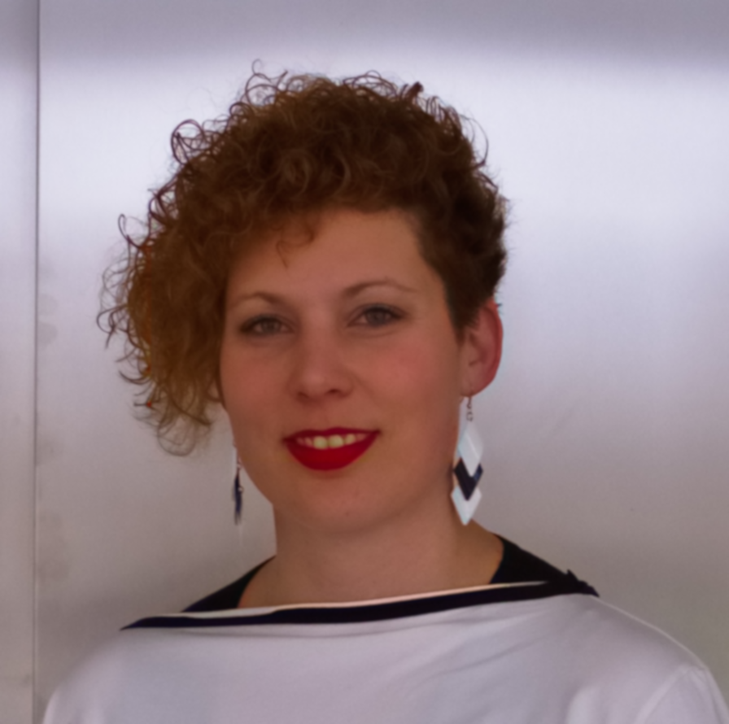
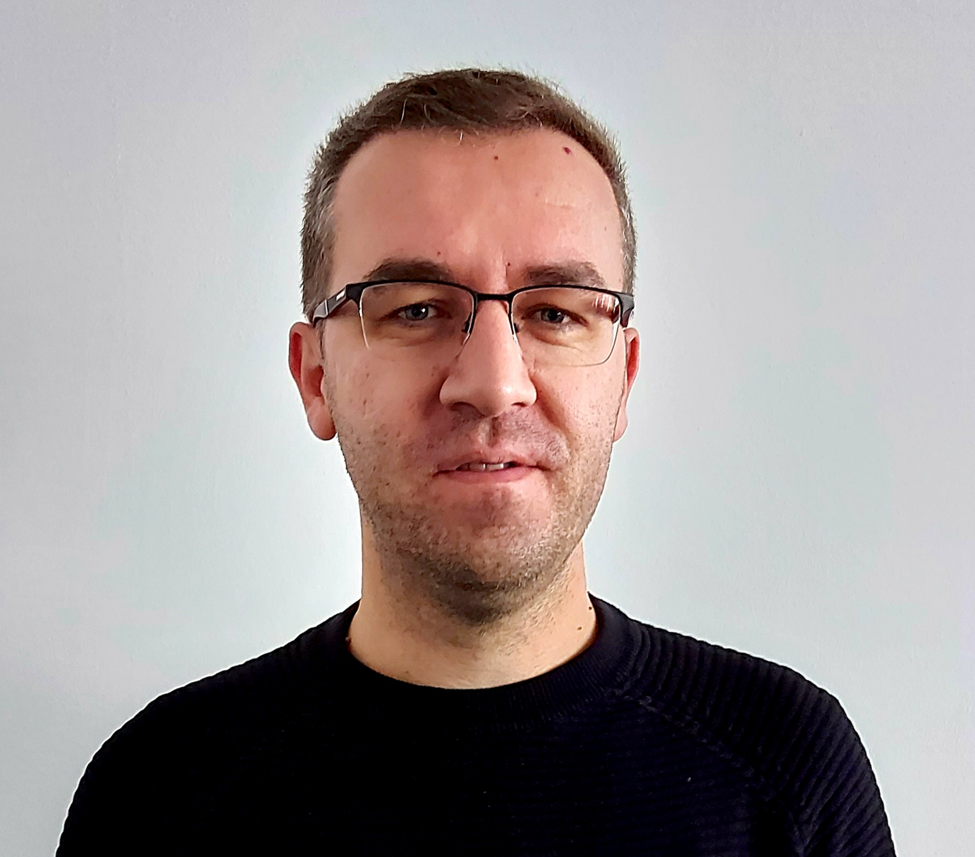
Tina Marković
Petar Josipović
Notes:
Kroz današnje izlaganje ćemo vas voditi Petar Josipović i moja malenkost. Mi oboje dolazimo iz Odjela za podršku korisnicima, a Petar je već godina koordinator svih aktivnosti vezanih za e-Dnevnik i na dnevnoj bazi komunirira s korisnicima i nadležnim ministarstvom te održava edukacije na temu korištenja e-Dnevnika

Slide 3
Dnevni red
Prošlost Sadašnjost Budućnost
01
02
Promo film
03
Kahoot kviz
Notes:
Kako ne bi duljili, samo kratko ću vas upoznati što ćemo raditi kroz slijedećih 20 minuta.

Slide 4
Pilot projekt e-Dnevnik
Školska godina 2011./2012.
XV. Gimnazija Zagreb
Medicinska škola Ante Kuzmanića Zadar
Gimnazija Požega

Slide 6
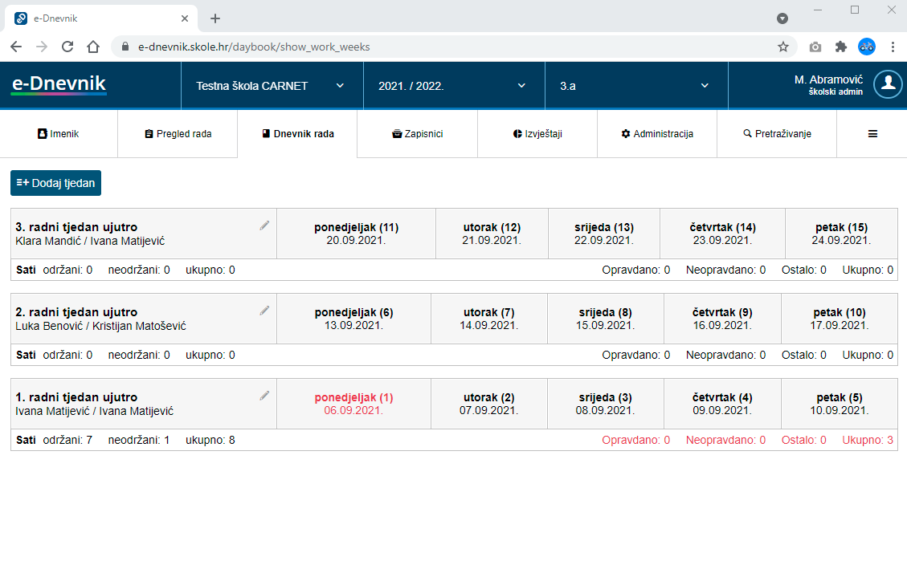
e-Dnevnik za nastavnike
1000
2000
FUNKCIONALNOSTI
Add Text
ZAHTJEVI KORISNIKA
2018.godine redizajnirano sučelje
100+
EDUKACIJE
REDIZAJN

Slide 7
e-Dnevnik za učenike i roditelje
01
Prva verzija aplikacije izrađena je 2012. godine
02
Redizajn sučelja napravljen je 2020. godine
03
Preko milijun jedinstvenih korisnika
04
Od rujna 2021. dostupna je i mobilna verzija aplikacije
Notes:
Spomenuti obavijjesti za roditelje o izostancima

Slide 8
Planovi za budućnost

Slide 9
START
Notes:
Film

Slide 10
www.kahoot.it
Game pin

